Slide 1
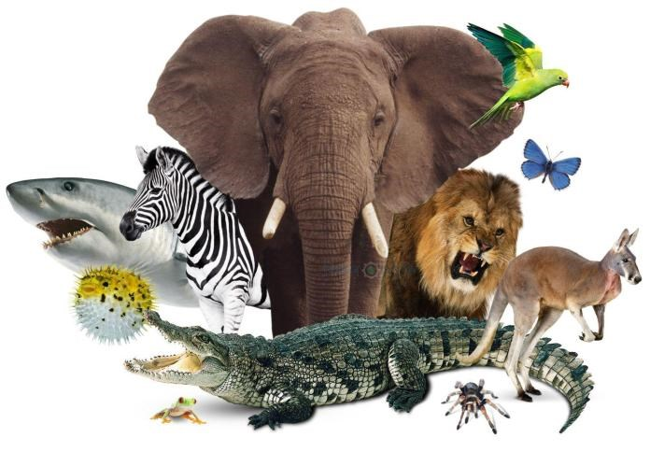
BÀI 32: THỰC HÀNH QUAN SÁT VÀ PHÂN LOẠI ĐỘNG VẬT

Slide 2

TRÒ CHƠI KHỞI ĐỘNG “ĐOÁN Ý ĐỒNG ĐỘI”
- Một bạn xung phong diễn tả các cụm từ cho trước bằng hành động (tuyệt đối không dùng ngôn ngữ).
- Cả lớp quan sát và đoán chính xác cụm từ đó.
Notes:
Chú ý những từ này chỉ cho HS diễn tả biết, không trình chiếu cho cả lớp:
Con khỉ, con cá heo, con cá cóc, con bạch tuộc, con sư tử

Slide 3
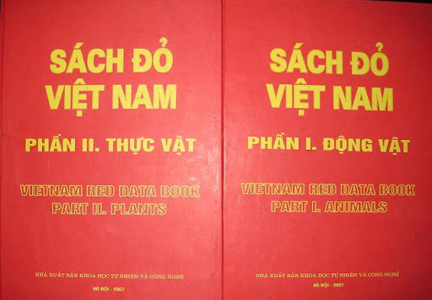
EM HIỂU GÌ VỀ “SÁCH ĐỎ”?
Notes:
Sách Đỏ Việt Nam là tài liệu có tính chất quốc gia và mang ý nghĩa quốc tế nhằm công bố danh sách các loài động vật, thực vật ở Việt Nam thuộc loài quý hiếm, đang bị giảm sút số lượng hoặc có nguy cơ tuyệt chủng. Đây là căn cứ khoa học quan trọng để nhà nước ban hành những nghị định, chỉ thị về việc quản lý, bảo vệ và những biện pháp cấp bách để bảo vệ phát triển những loài động, thực vật hoang dã ở Việt Nam. Dự án sách đỏ Việt Nam được công bố lần đầu tiên vào năm 1992.

Slide 4
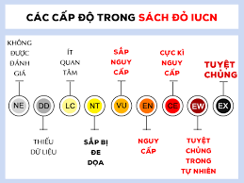

Slide 5
XEM VIDEO VỀ ĐỘNG VẬT
Notes:
(GV tải về rồi tự chèn video đã gửi kèm vào trang này)
- Nhắc các nhóm học sinh chuẩn bị giấy bút để ghi lại tên, nơi sống của các động vật có trong video

Slide 6
LẬP BẢNG BÁO CÁO KẾT QUẢ XEM VIDEO (Thảo luận và hoàn thành bảng trong 15 phút)
TÊN ĐV | NHÓM ĐV | ĐẶC ĐIỂM | NƠI SỐNG
Chim ưng | Chim | Da khô, phủ lông vũ, có 2 chân, chân trước biến đổi thành cánh để bay | Trên không
…
…
…
…

Slide 7
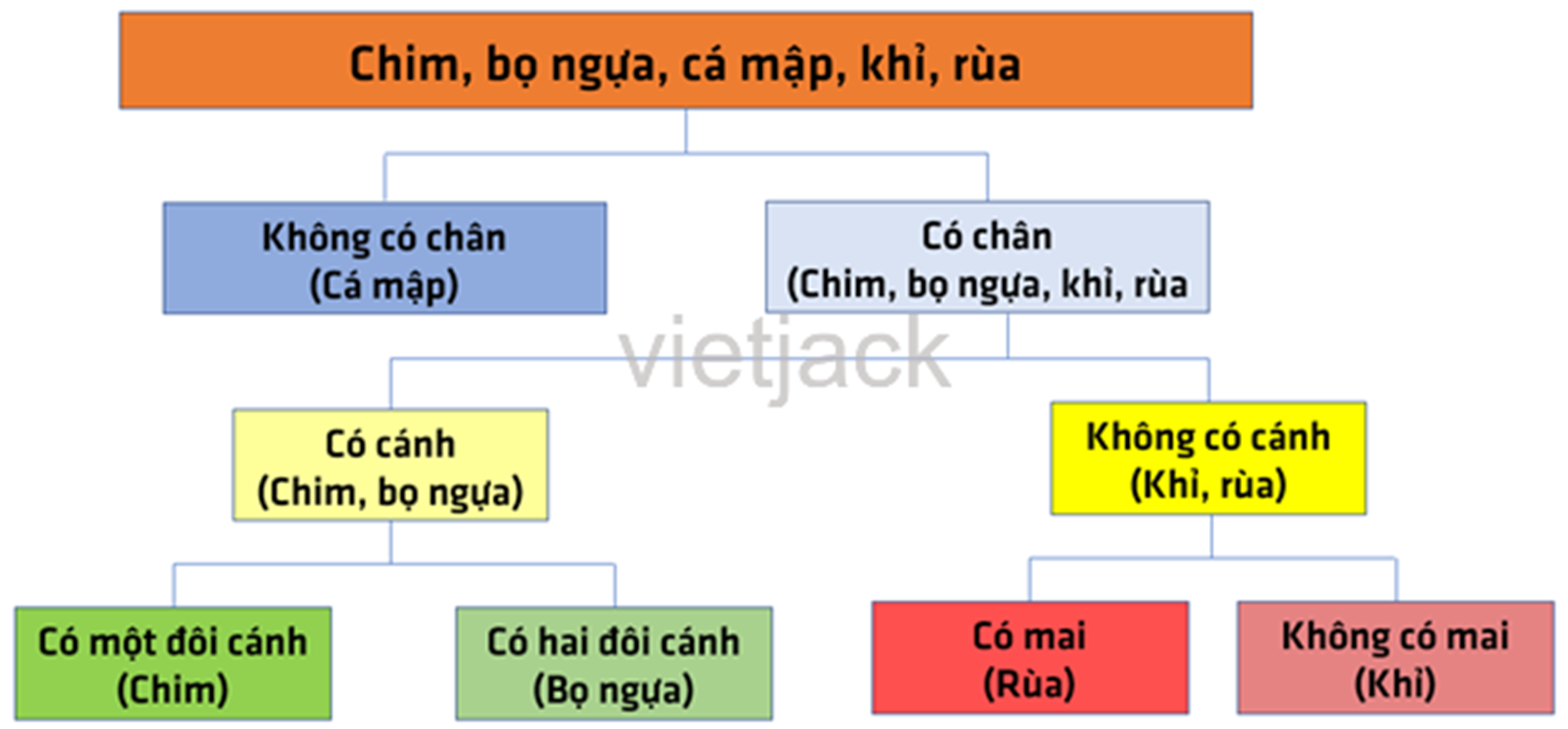
XÂY DỰNG KHÓA LƯỠNG PHÂN
Dựa vào đặc điểm các loài động vật đã nêu trong bảng báo cáo, tiến hành xây dựng khóa lưỡng phân cho các nhóm động vật trên.
Thảo luận nhóm, hoàn thành trong 10 phút

Slide 8
CÁC NHÓM BÁO CÁO KẾT QUẢ

Slide 9

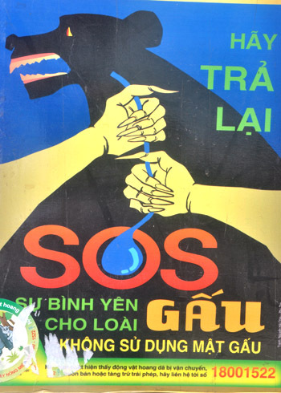

BÀI TẬP VỀ NHÀ
Em hãy vẽ / thiết kế áp phích tuyên truyền về bảo vệ động vật.

